Slide 1
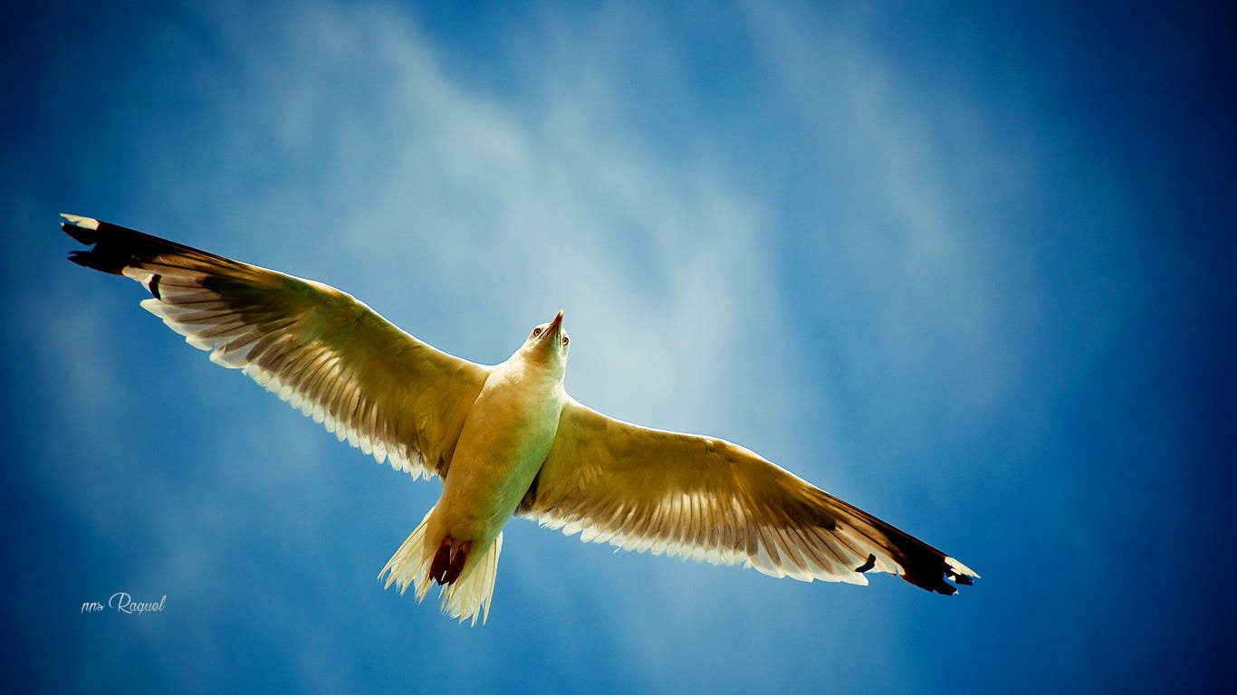





Slide 2

La gaviota es un ave palmípeda de la familia de los láridos, de alas largas y fuertes, patas también largas y plumaje blanco o gris, a menudo con señales negras en la cabeza o las alas. Posee un pico anaranjado o amarillo, ganchudo y robusto. Vive cerca del agua y se alimenta de moluscos, gusanos, huevos de pájaro, vegetales y peces, entre otros diversos elementos que pueden formar parte de su muy variada alimentación.

Slide 3

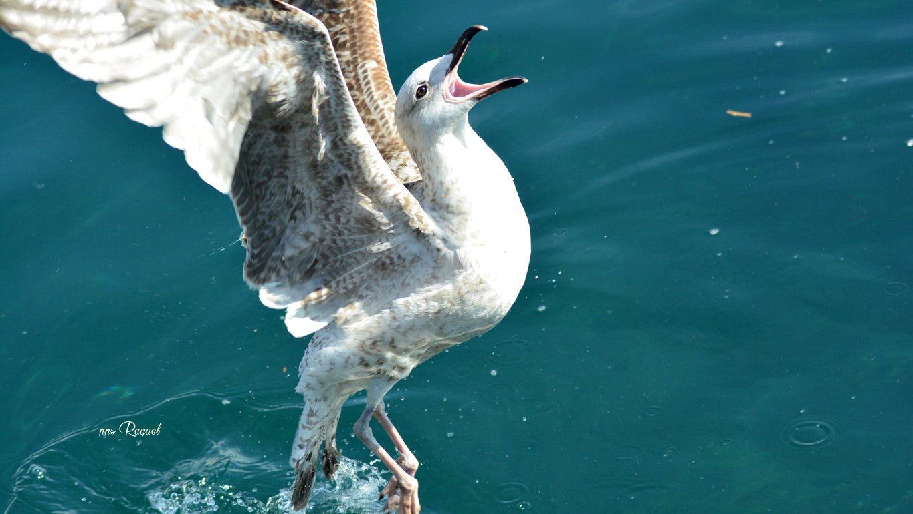

Slide 4

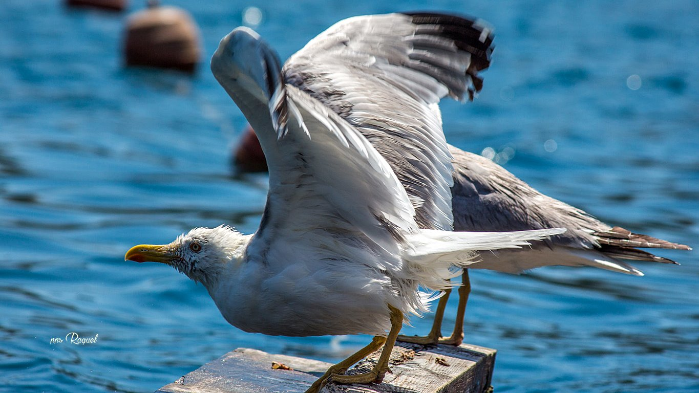

Slide 5

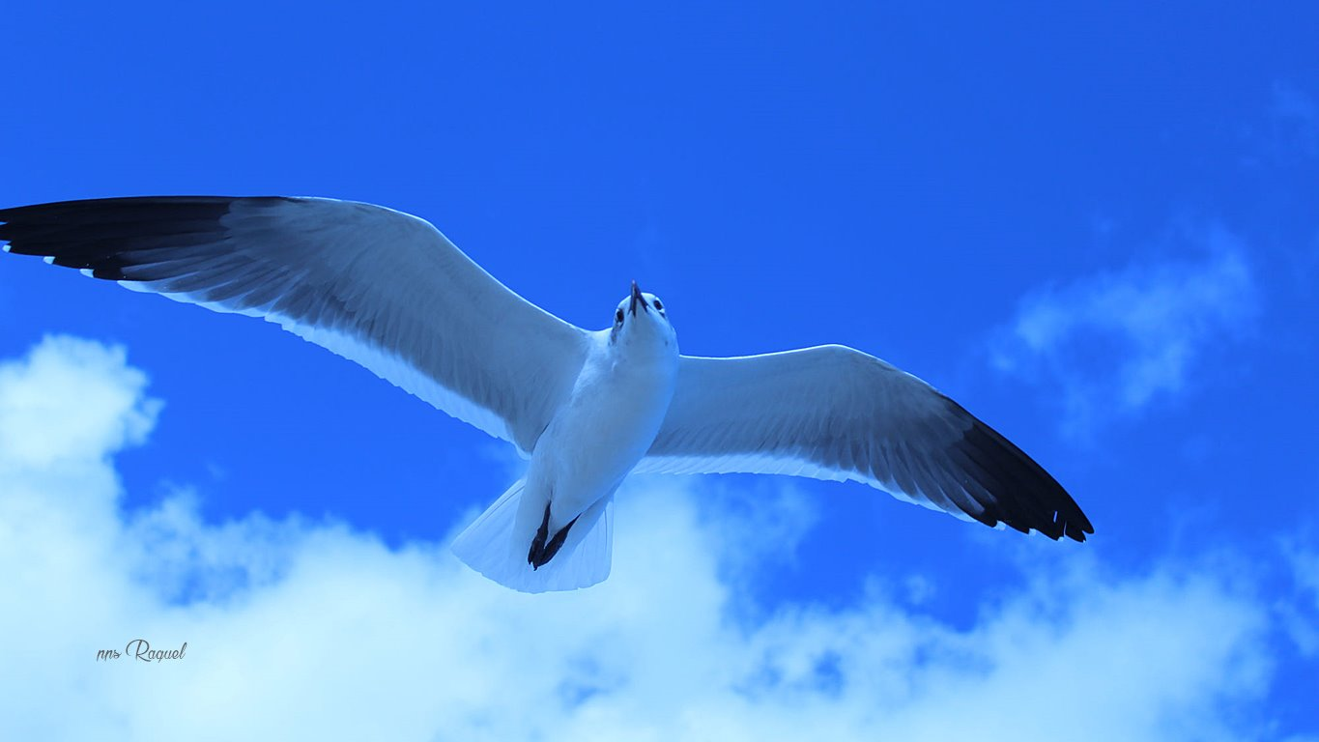

Slide 6
Estas aves (especies típicamente costeras marinas o costeras de lagos y lagunas interiores, y también residentes en esteros y pantanos), son capaces de sobrevolar grandes distancias, y en algunas ocasiones suelen alejarse de la costa y llegar hasta zonas insospechadas siguiendo el curso de los ríos.
Existen aproximadamente unas cuarenta y siete especies de gaviotas, y es muy común verlas en las playas de América y Europa.

Slide 7
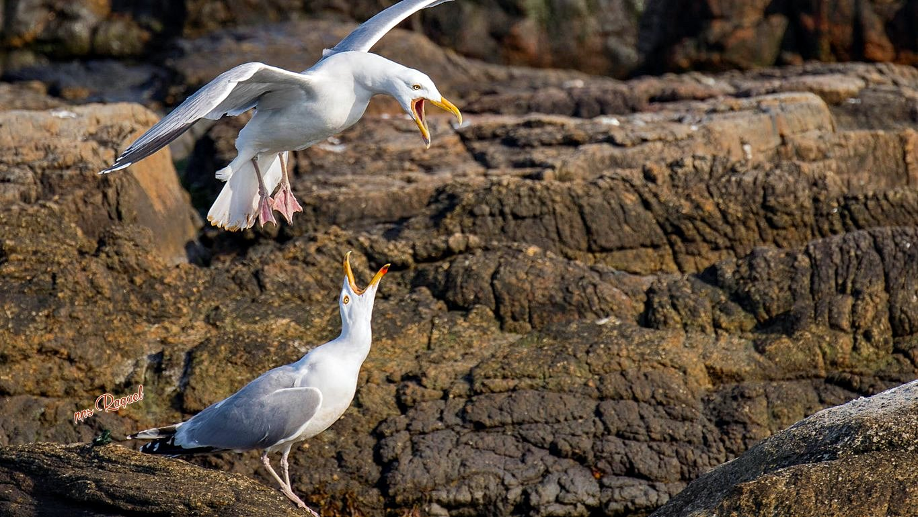


Slide 8

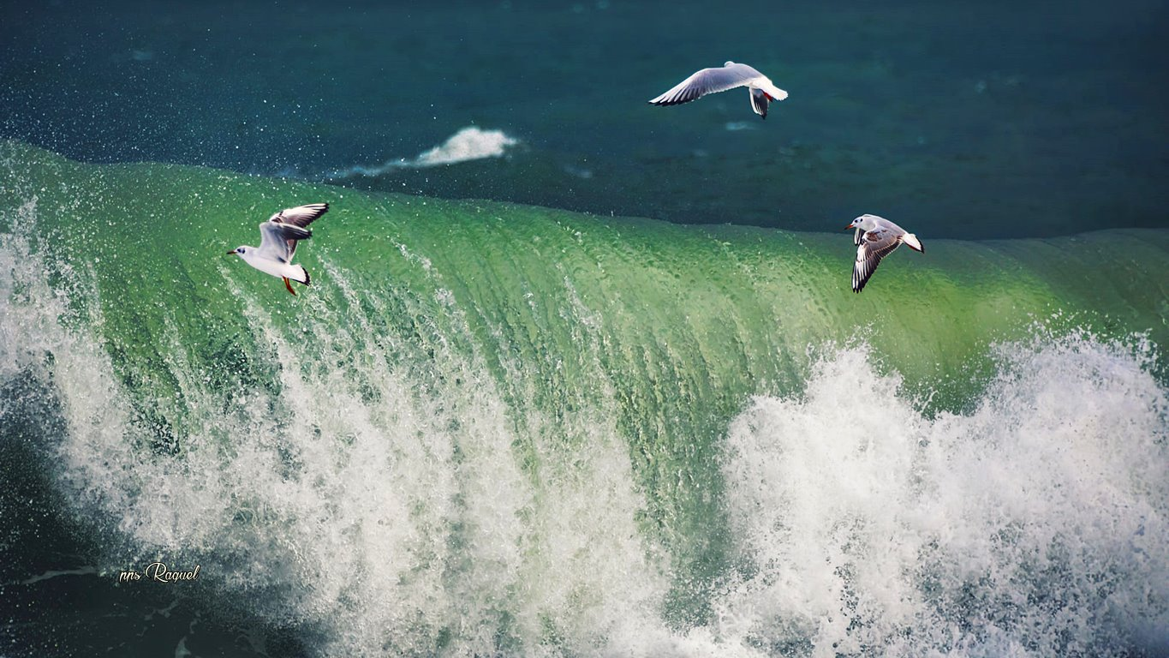

Slide 9
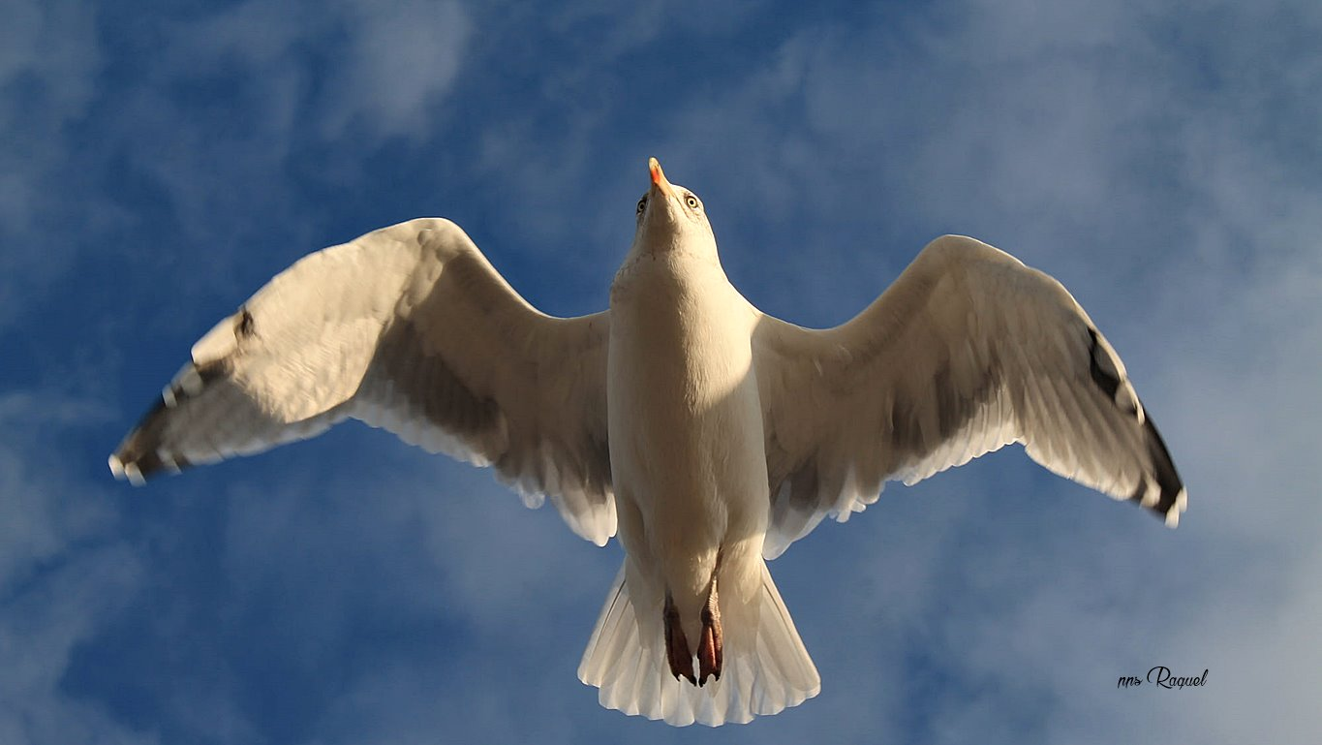

Slide 10
El tamaño de una gaviota puede oscilar entre los 27 y 80 cm, abarcándola en su totalidad desde el pico hasta la cola.
A causa de su espeso plumaje (el cual pasa por diferentes etapas antes de llegar a la edad adulta), no puede sumergirse en las aguas, ni levantar vuelo desde una superficie plana sin ayuda del viento.

Slide 11
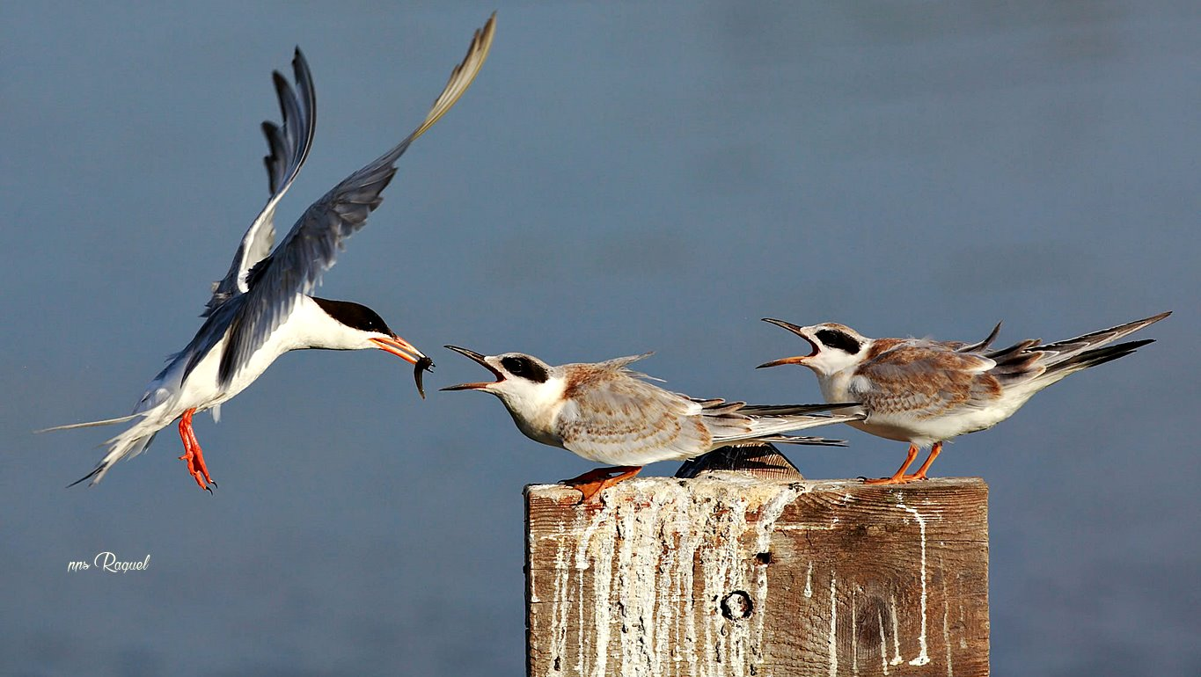
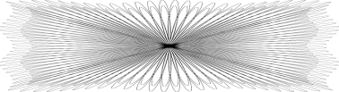




Slide 12
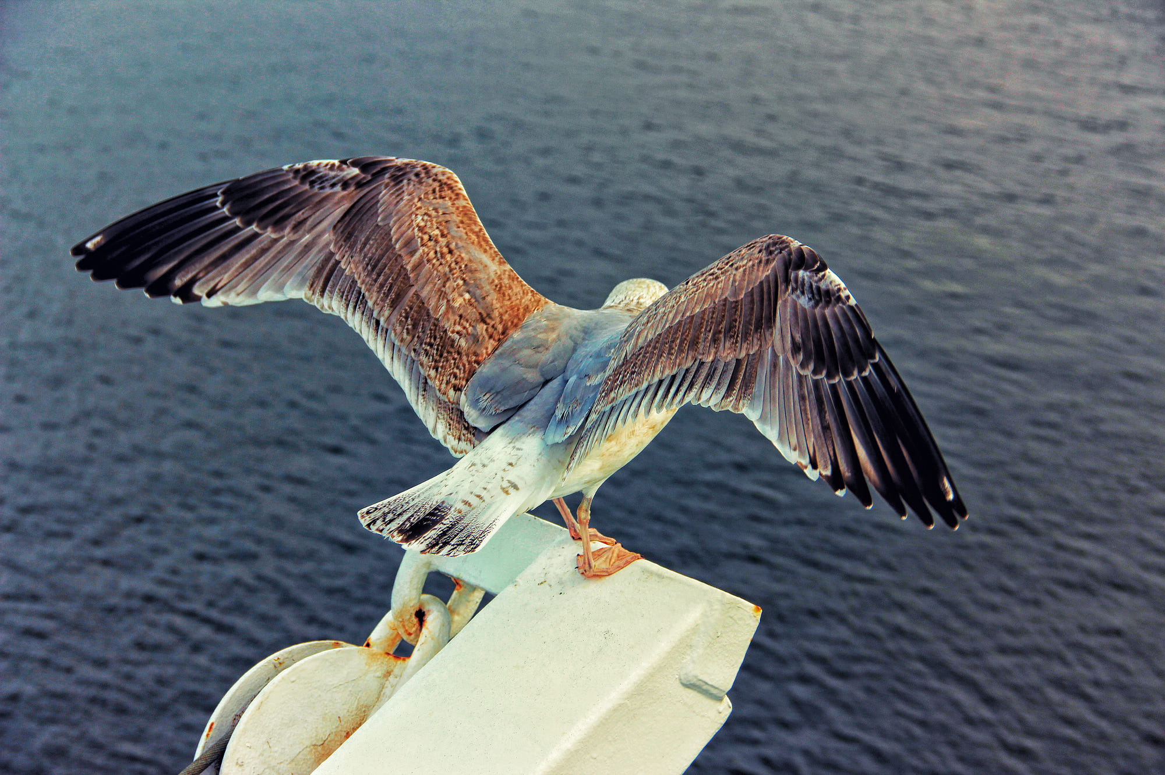

Slide 13
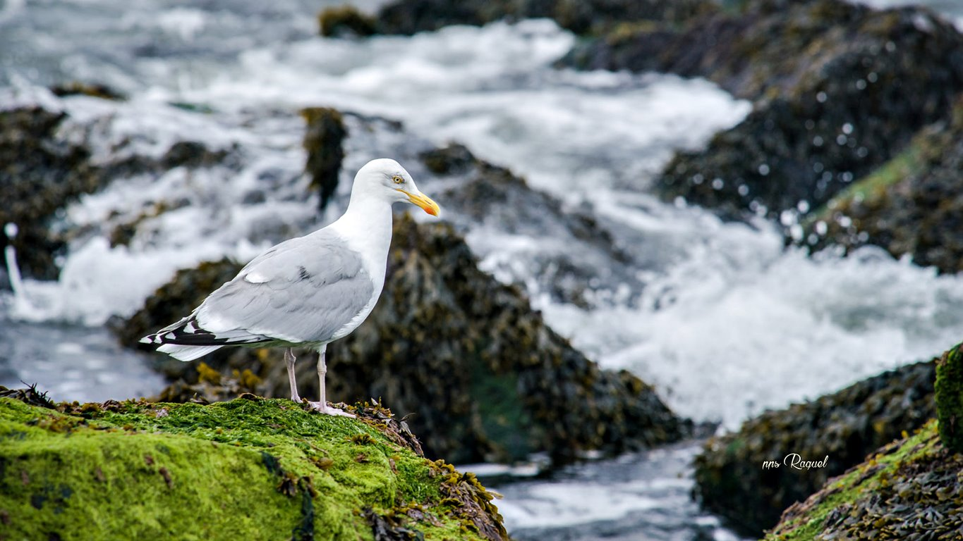








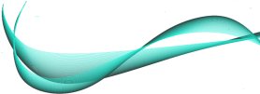


























Slide 14
Sus alas son buenas para planear, y también para volar con tanta rapidéz como los halcones, aunque estas aves costeras no se han especializado concretamente en el vuelo, así como tampoco en la marcha ni el buceo para explotar todos los posibles recursos de la franja litoral.

Slide 15
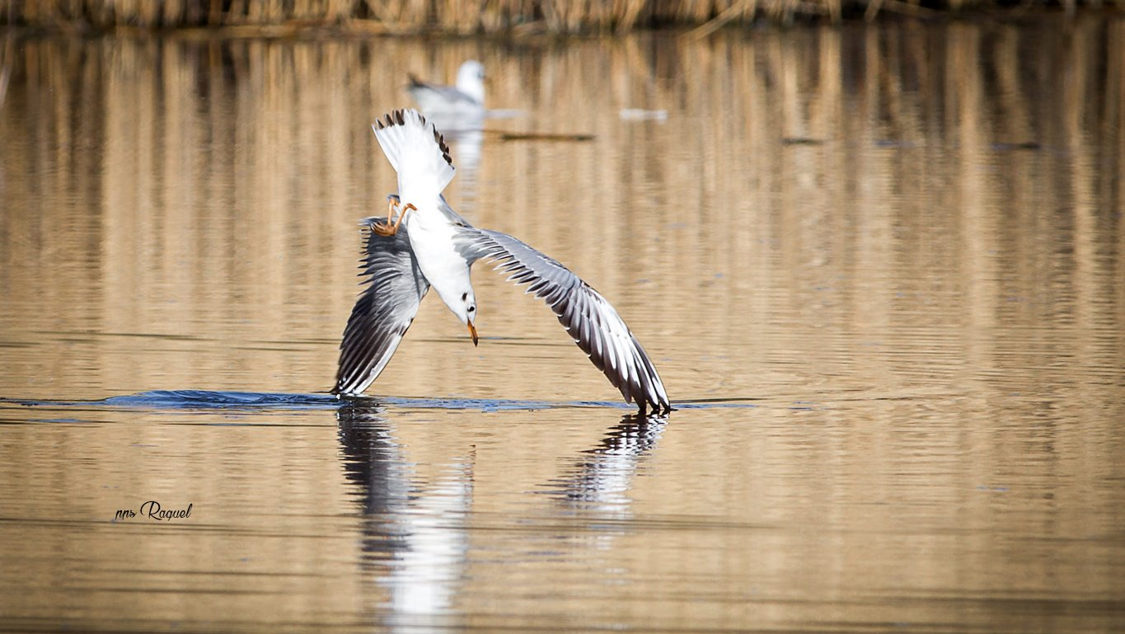



Slide 16
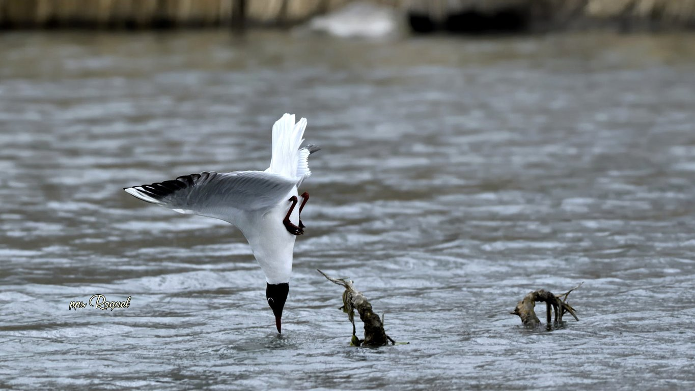

Slide 17

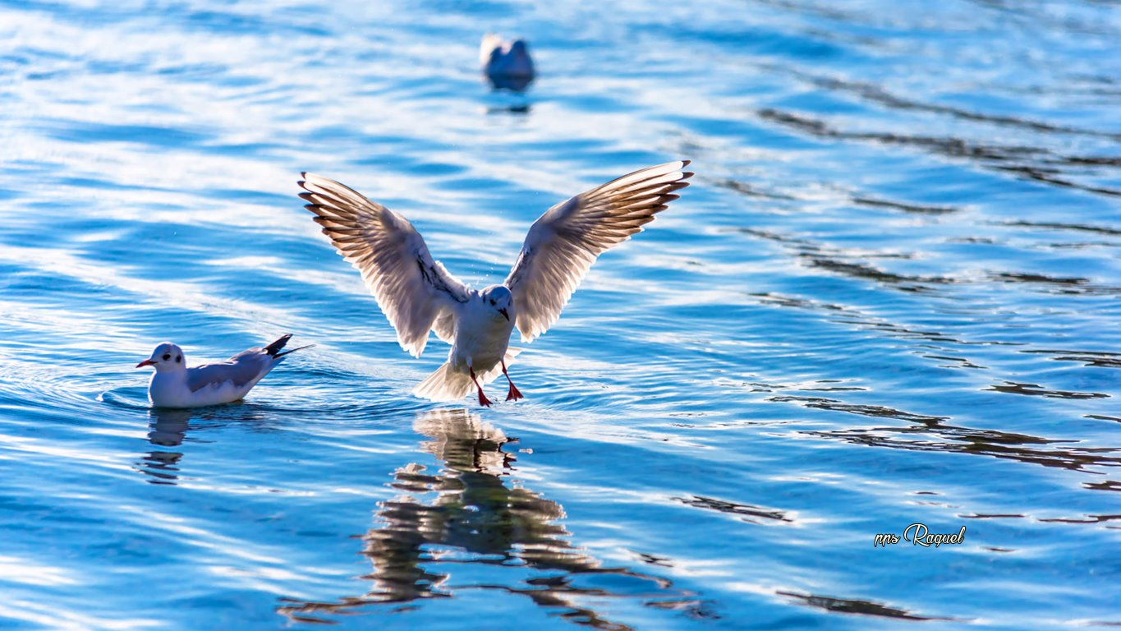

Slide 18
Sus patas están provistas de una membrana que sirve de conexión entre los dedos palmeados, debido a la cual tienen la capacidad de desplazarse sobre el agua.
Para la caza de sus presas suelen utilizar la pesca o el ataque al vuelo, por lo que están consideradas dentro del grupo de aves oportunistas.

Slide 19

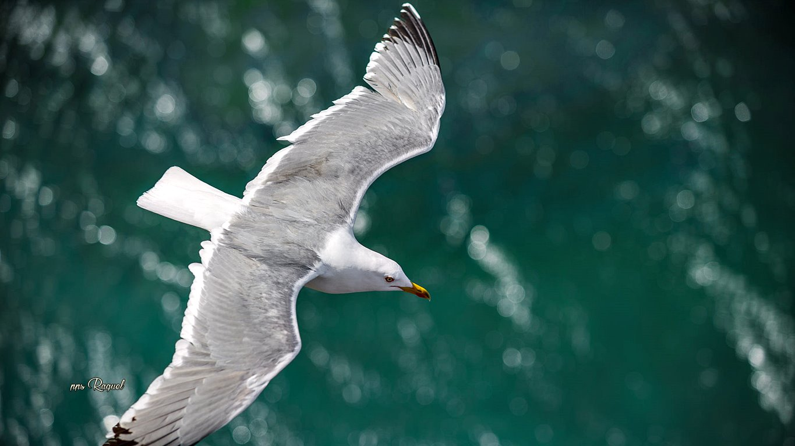

Slide 20


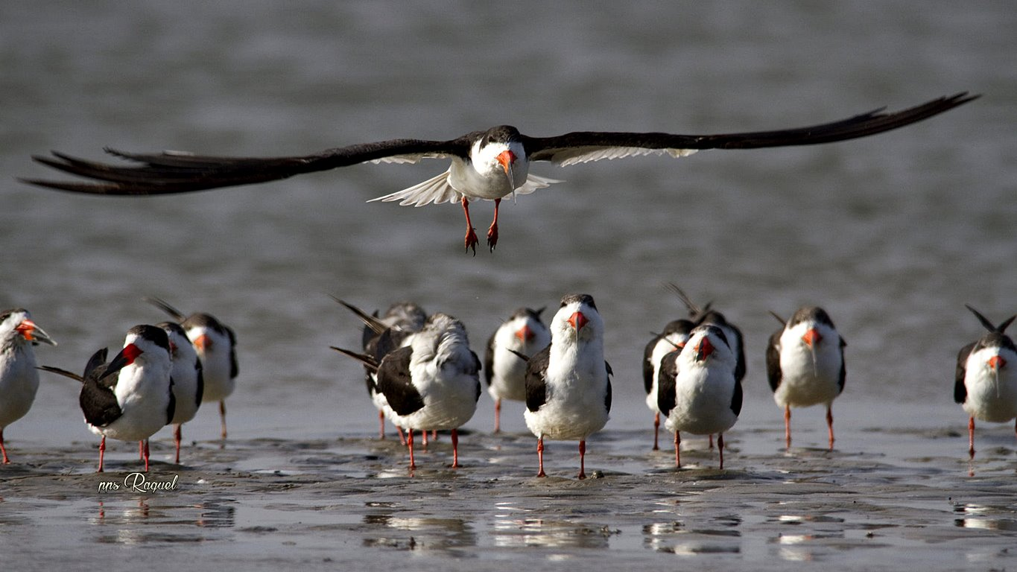

Slide 21
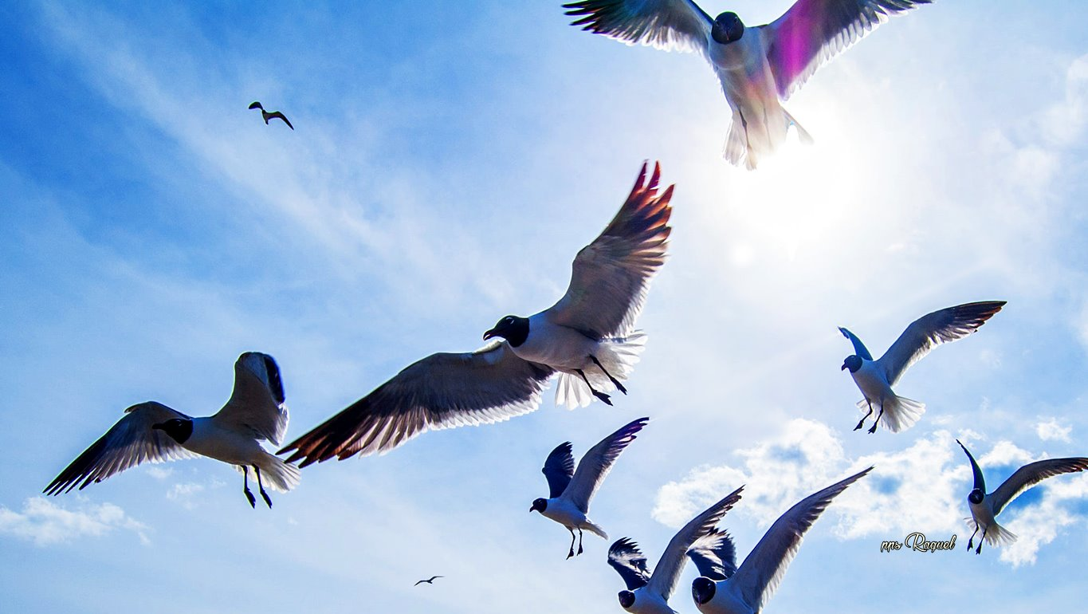

Slide 22
También pueden dejar caer los moluscos u otros animales marinos desde cierta altura, para que se abran o mueran tras el impacto de la caída, o patalear agitando el fango de aguas poco profundas, con el fin de apresar los organismos allí contenidos.
Las gaviotas pueden vivir de forma solitaria o formar grandes colonias.
Suelen poner de dos a tres huevos durante la época de reproducción, como es el caso de la “gaviota argéntea” (Larus argentatus) o gaviota común, ave característica de la península ibérica, México y las Antillas.

Slide 23
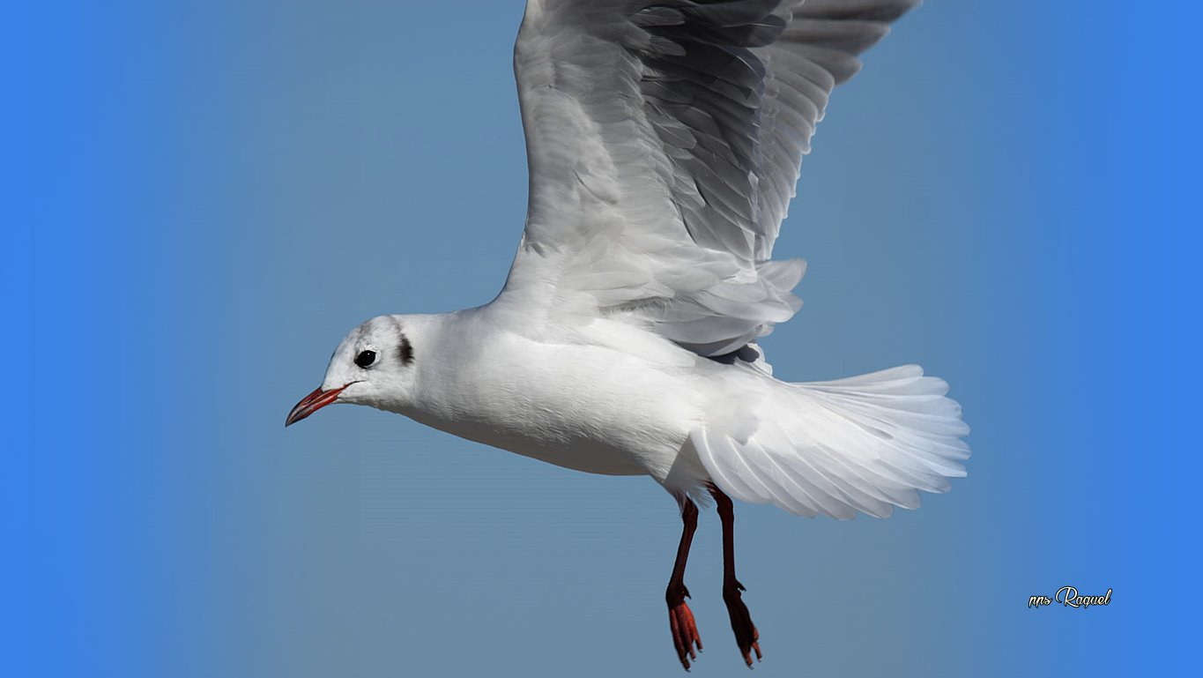

Slide 24
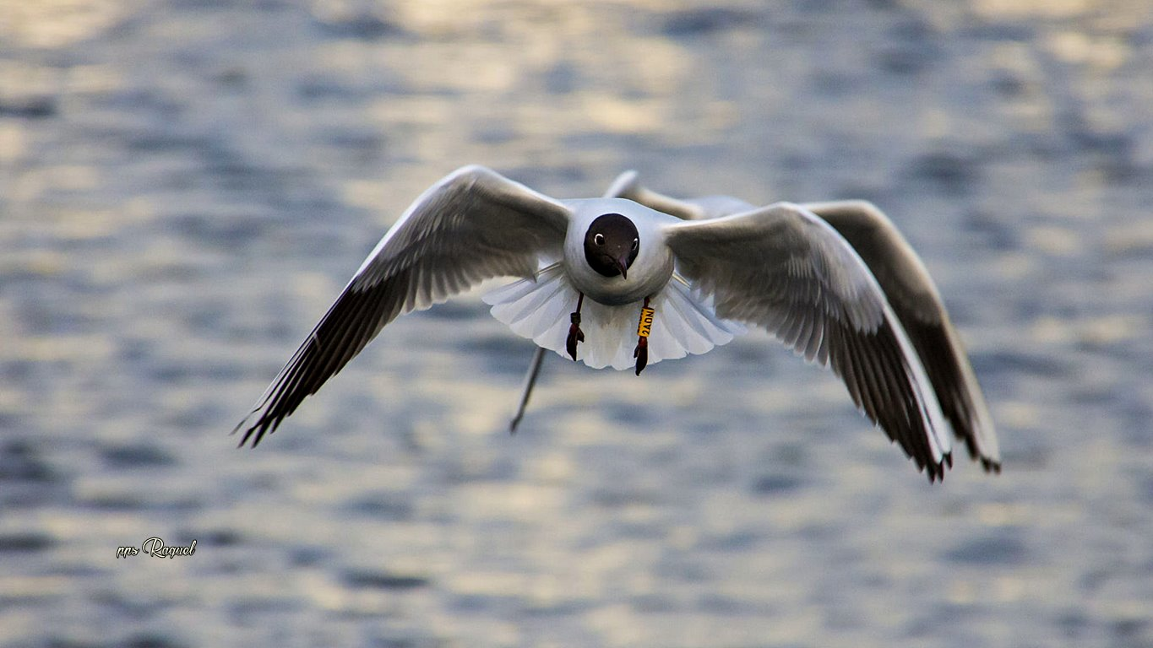


Slide 25
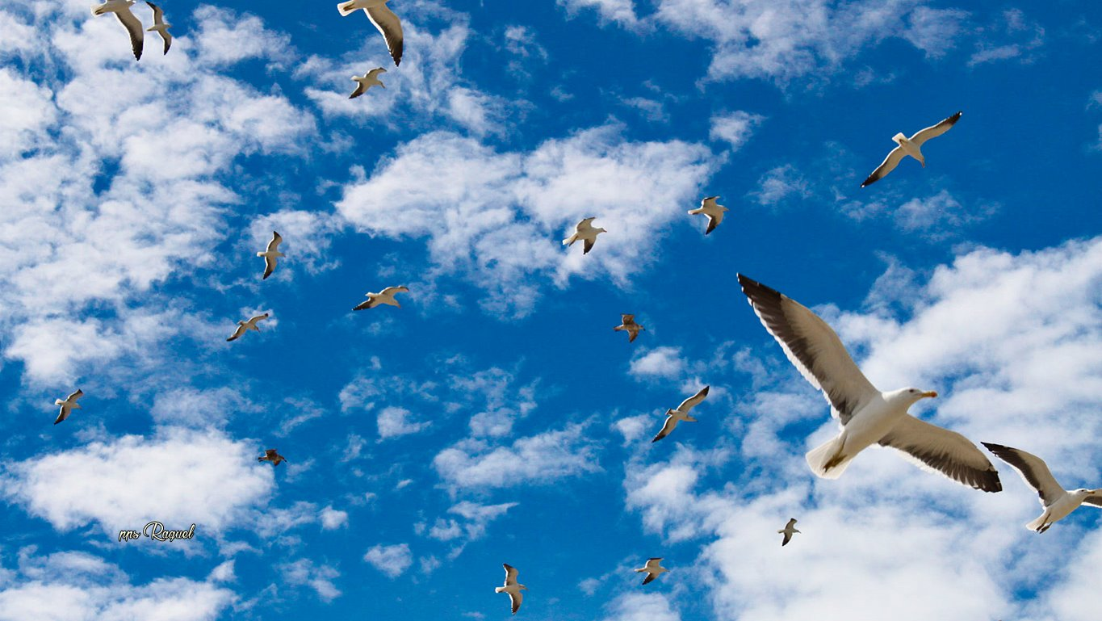

Slide 26
Generalmente se reproducen sobre el suelo llano de las playas, las marismas o los lechos de los ríos, donde construyen nidos sencillos, poco profundos y revestidos de hierba.
Algunas especies anidan en acantilados, en especial las gaviotas tridáctilas.
Son aves muy inteligentes, que poseen completos métodos de comunicación y una estructura social muy desarrollada.

Slide 27
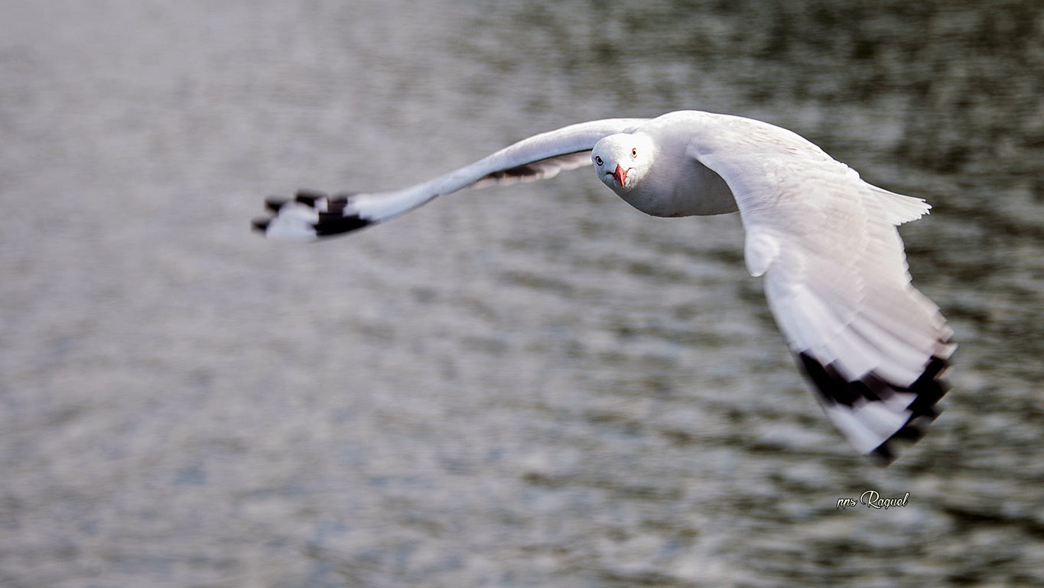
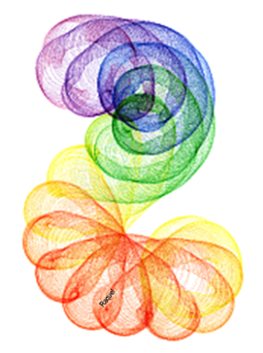

Slide 28
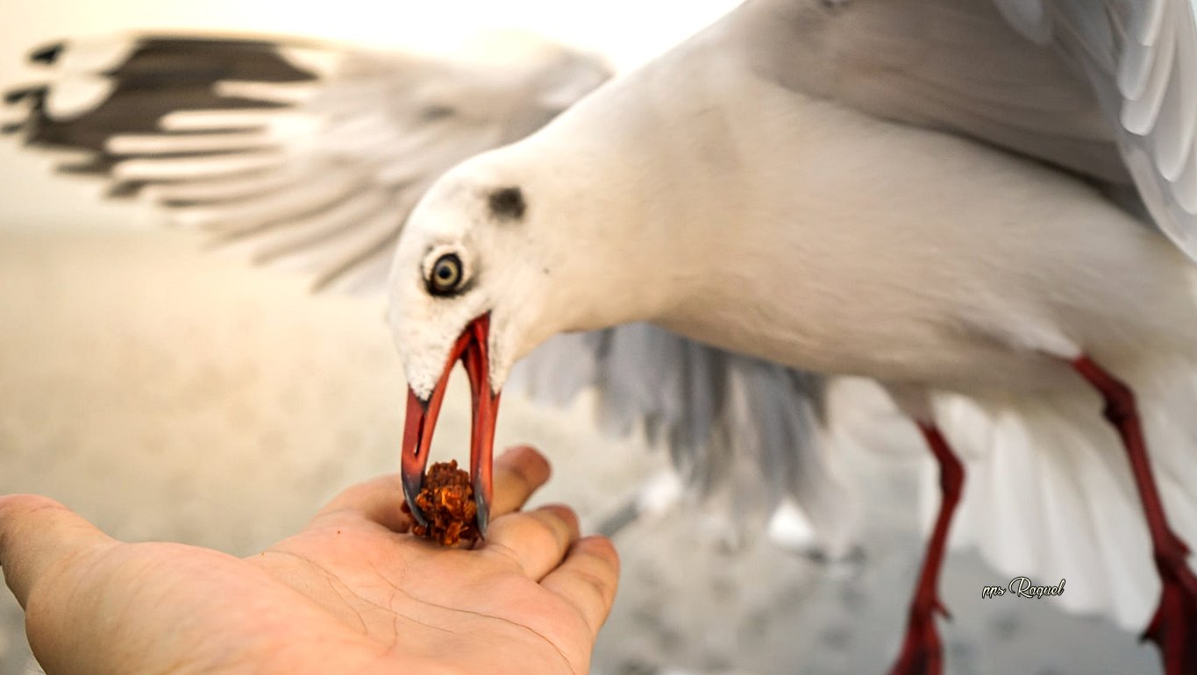

Slide 29
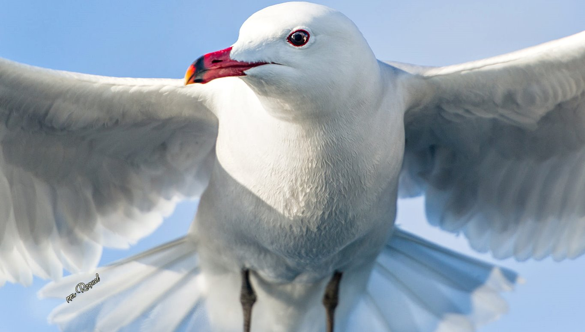

Slide 30
La defensa del territorio, la formación de parejas, las interacciones entre progenitores y polluelos y otras actividades, implican un comportamiento al servicio de la comunicación que se manifiesta en posturas, movimientos y llamados, algunas de las cuales son de notable complejidad con su forma y función.

Slide 31
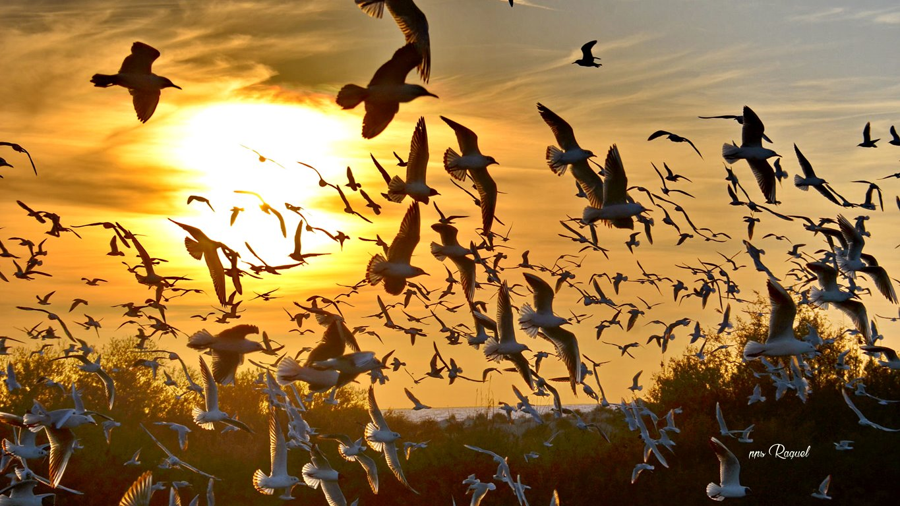

Slide 32
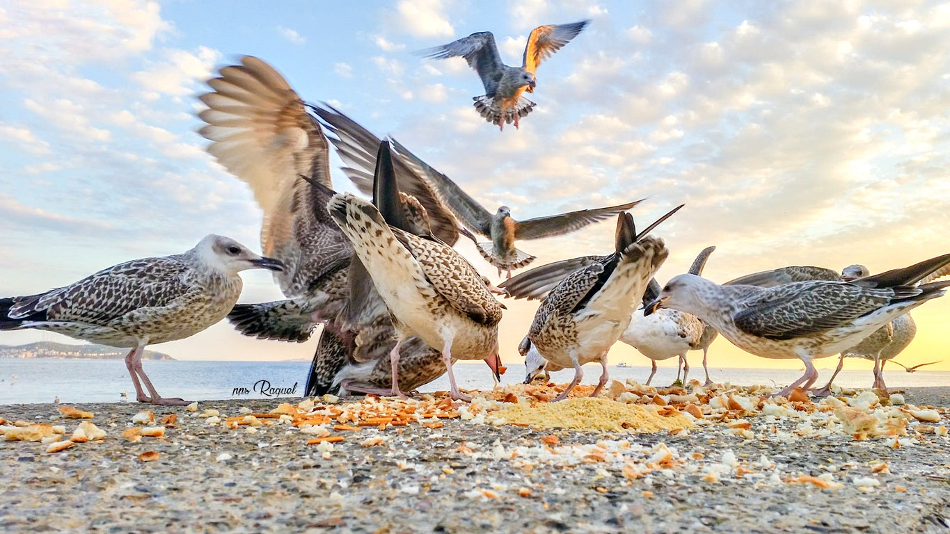

Slide 33

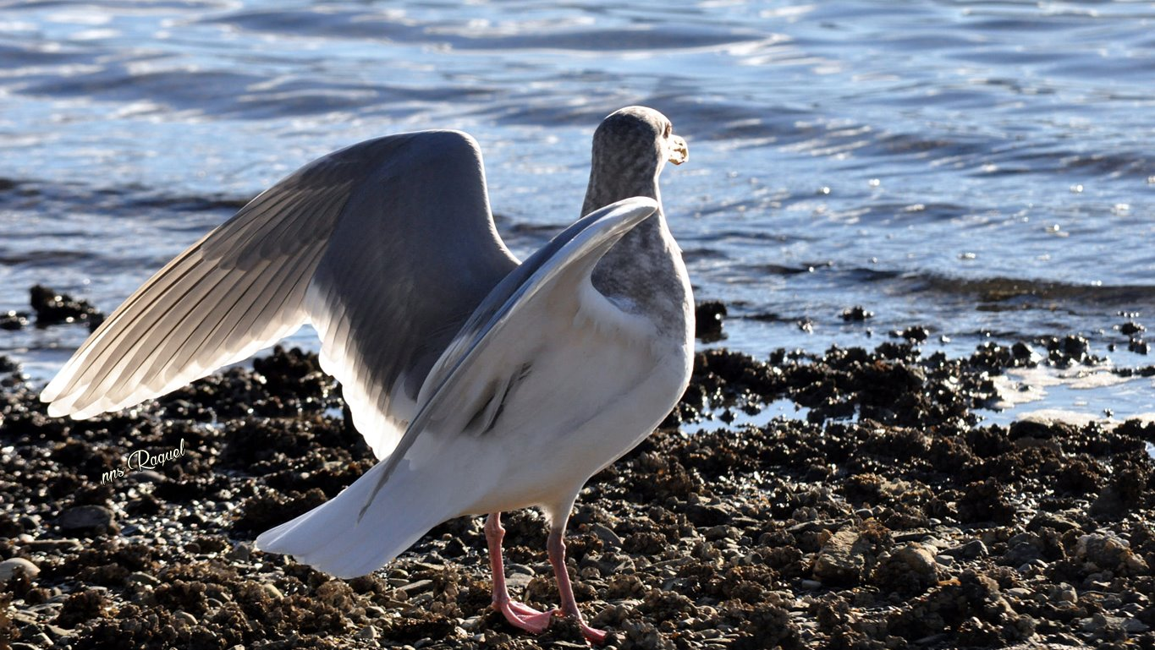

Slide 34
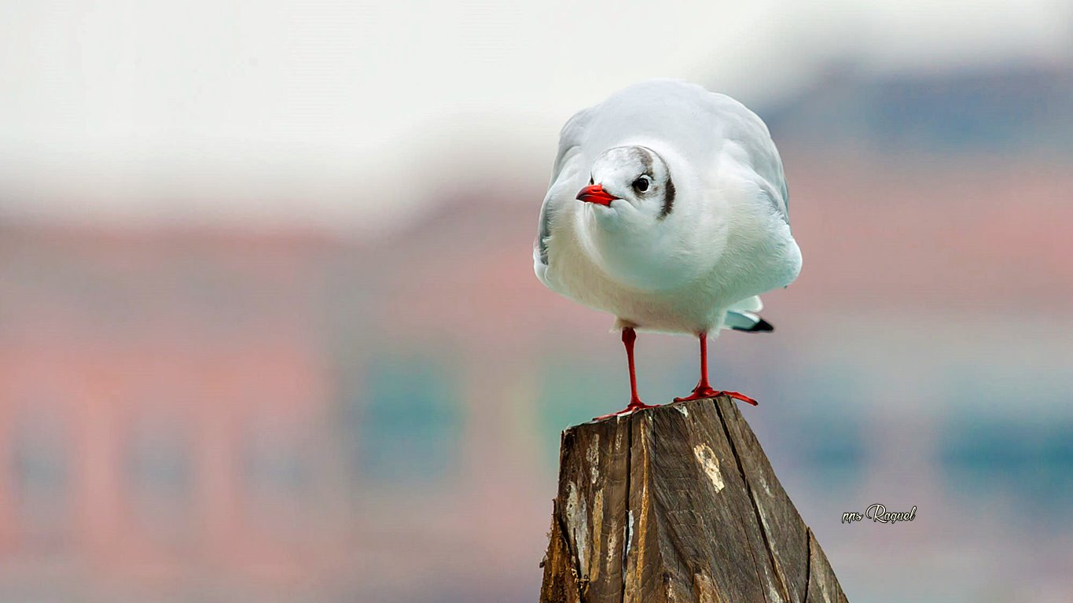

Slide 35
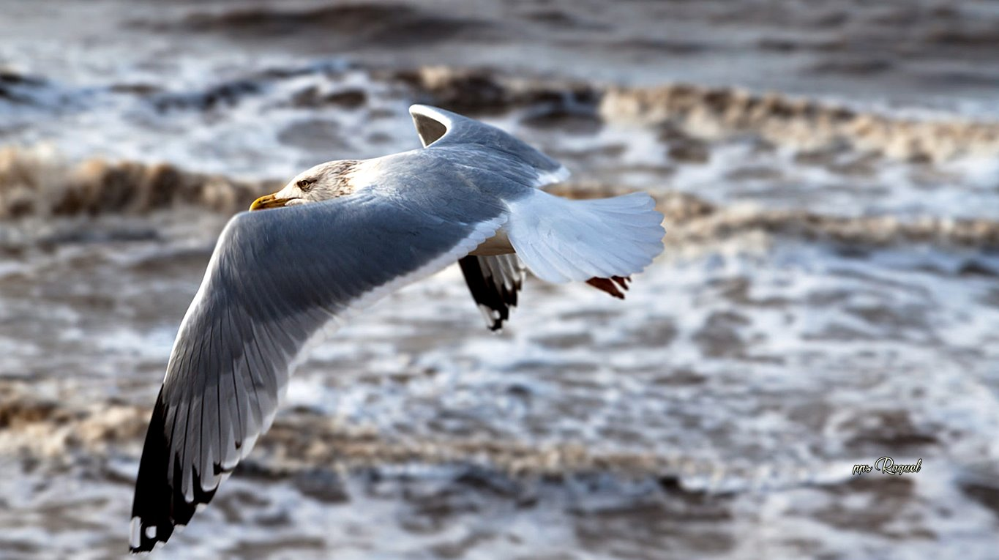

Slide 36
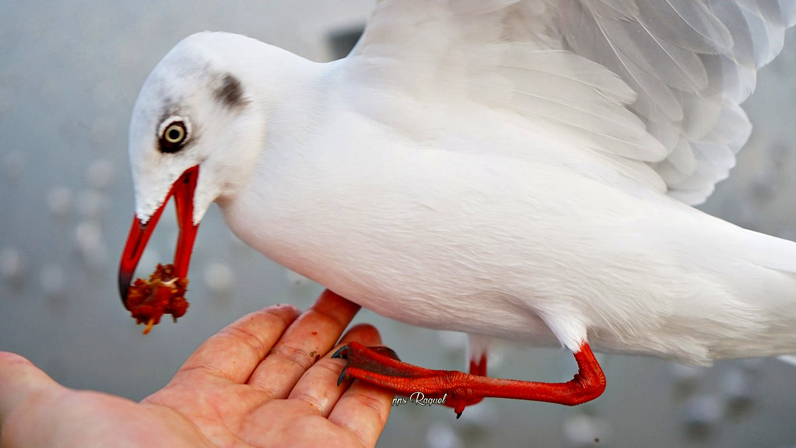

Slide 37
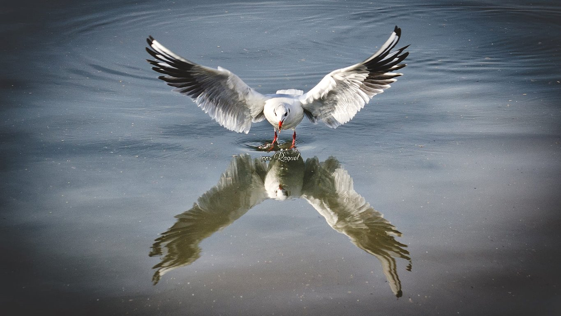

Slide 38
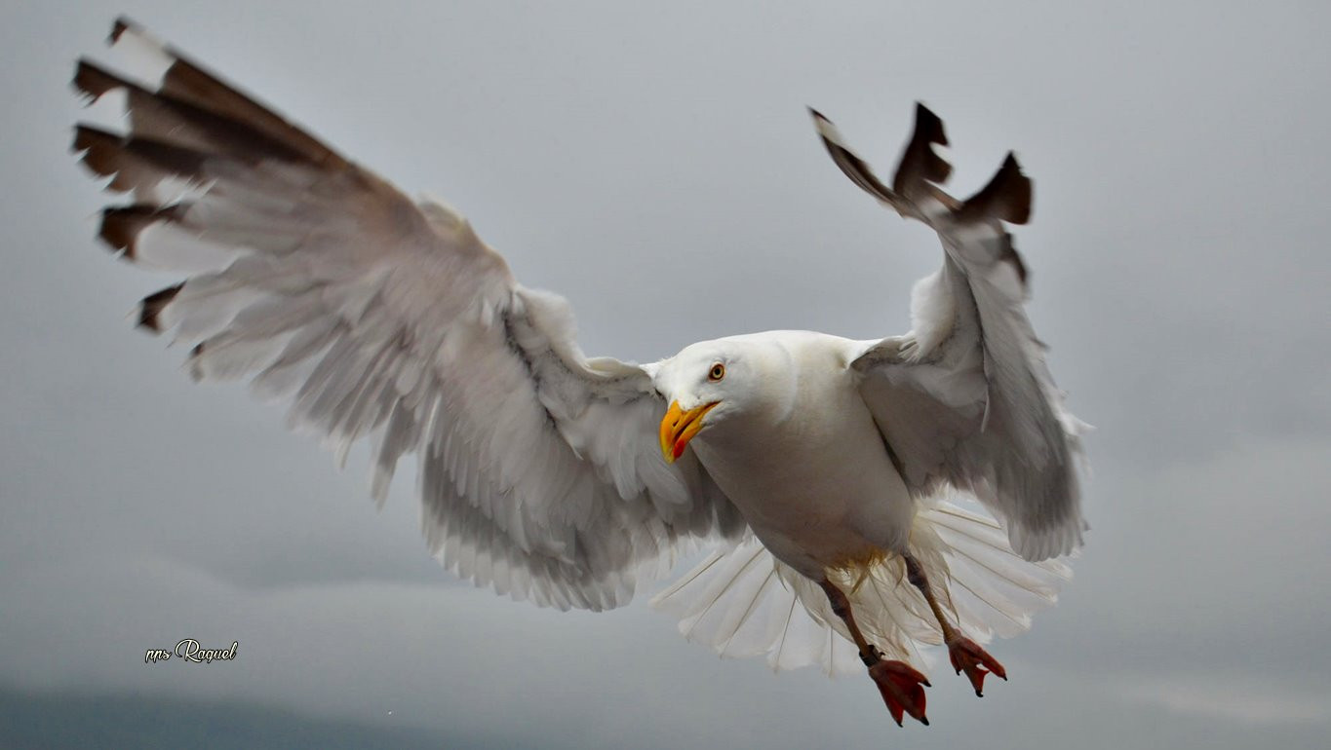


Slide 39









¿Te ha gustado?
Puedes ver más entrando
Aquí
Además puedes recibir powerpoints en tu correo electrónico suscribiéndote aquí:
Esta presentación powerpoint ha sido creada y compartida única y exclusivamente para mispps.com

